Slide 1
Aula 1: Robótica com Arduino - Introdução
Professor: Daniel Centeno Einloft

Slide 2
Introdução
Aluno de Engenharia de Computação da Pontíficia Universidade Católica do Rio Grande do Sul (PUCRS).
Bolsista de Iniciação Científica pelo CNPq.
Bolsista voluntário do Laboratório de Sistemas Autônomos (LSA).
Monitor das cadeiras de Arquitetura de Computadores I (EC) e Fundamentos de Sistemas Digitais (CC).

Slide 3
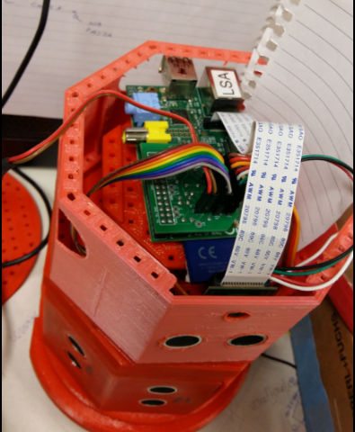
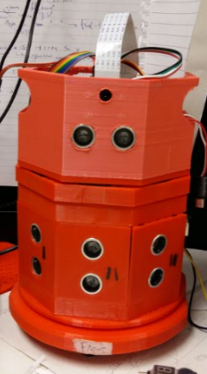
Áreas de Trabalho
Programação de baixo nível, desenvolvedor de hardware e software para o LSA.

Slide 4
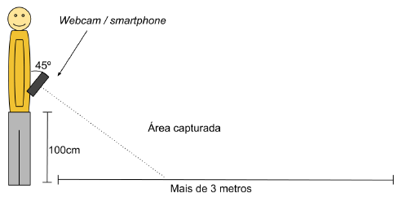
Áreas de Trabalho
Desenvolvedor de Software de Visão Computacional
.

Slide 5
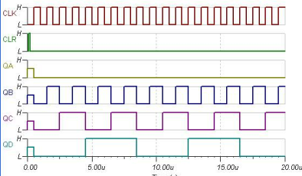
Interesses Profissionais e Pessoais
Interesses profissionais: VHDL (VHSIC Hardware Discription Language), robótica, visão computacional, desenvolvimento de jogos (design).
Objetivos: Mestrado, meio acadêmico, trabalhar numa das três áreas acima. Intercâmbio, trabalho no exterior.

Slide 6
Afinal, o que é Robótica?
Definição de Robô: Máquina ou mecanismo controlado de forma autônoma.
Áreas de grande importância para robótica: eletrônica, sistemas embarcados, controle e automação.
Um sistema robótico pode ser divido em 5 pilares: Atuadores, sensores, alimentação/energia, controle e comunicação.

Slide 7
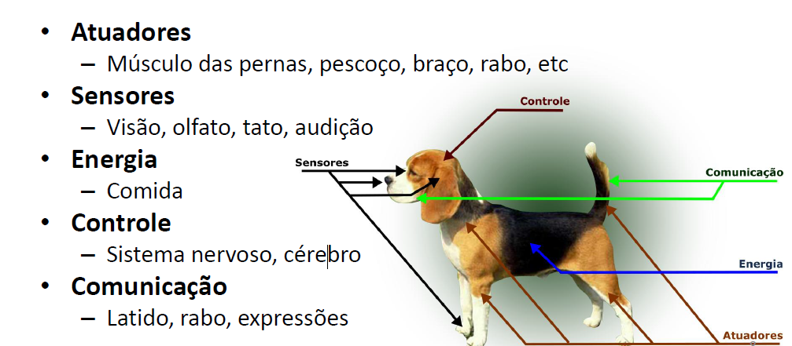
Exemplo: Cachorro

Slide 8
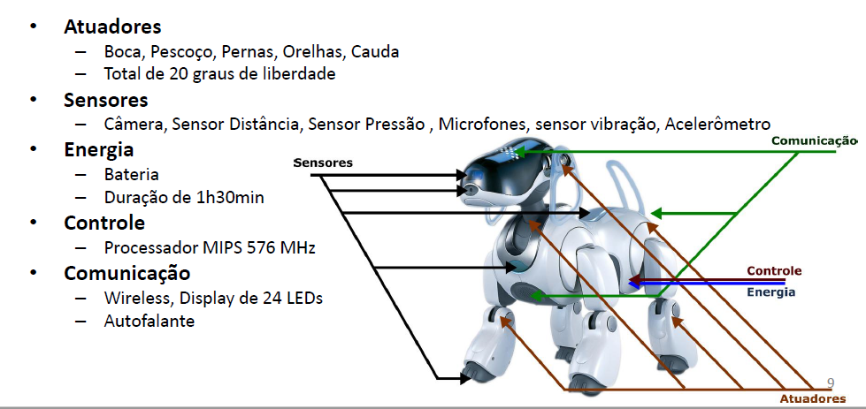
Exemplo: Aibo

Slide 9
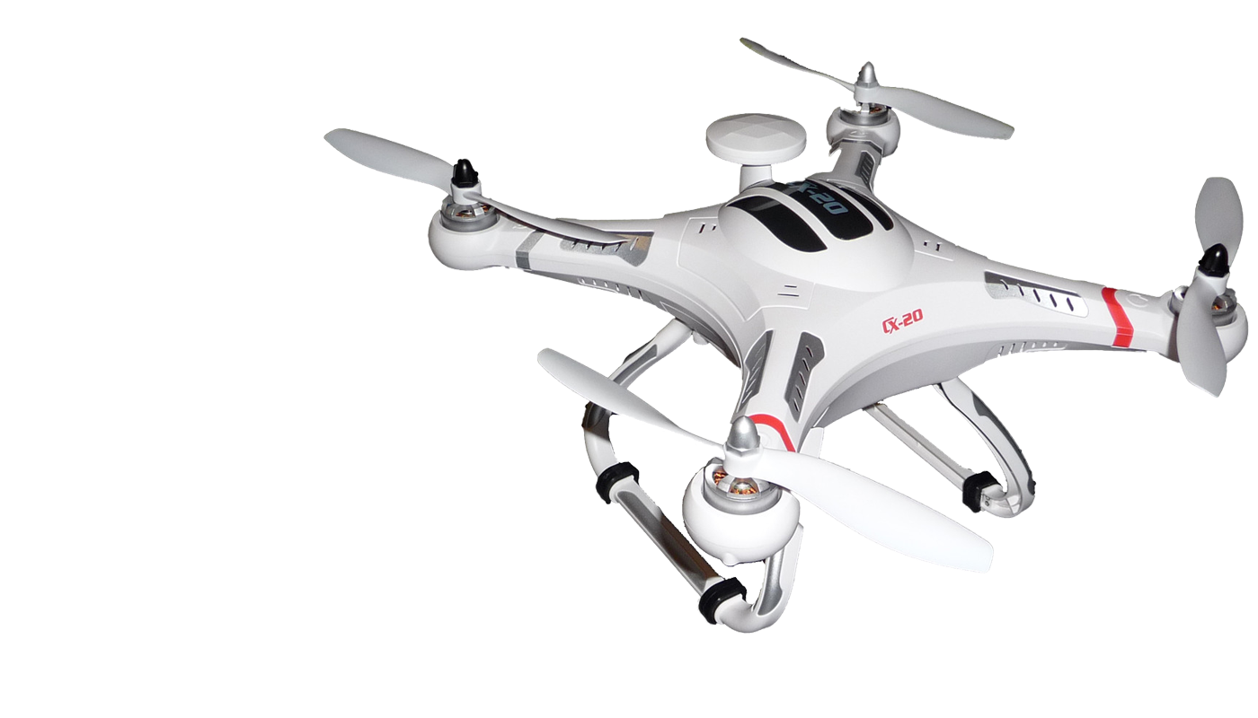
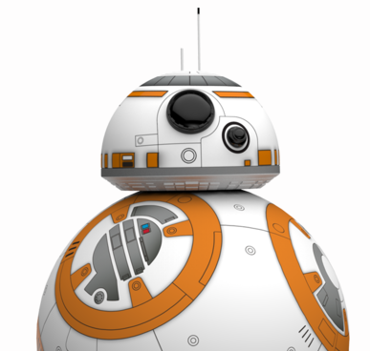
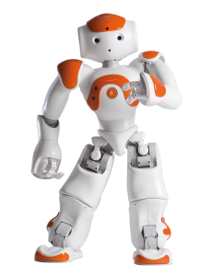
Outros Exemplos de Robôs

Slide 10
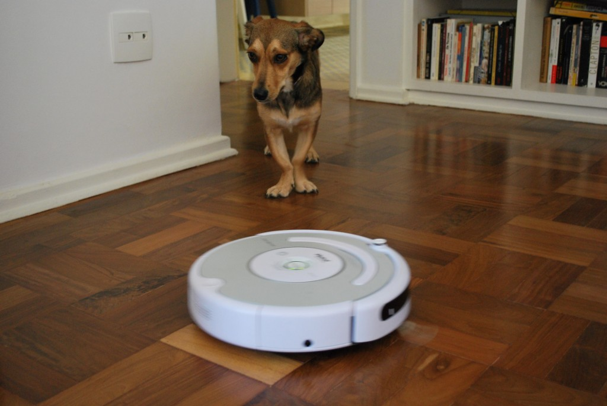
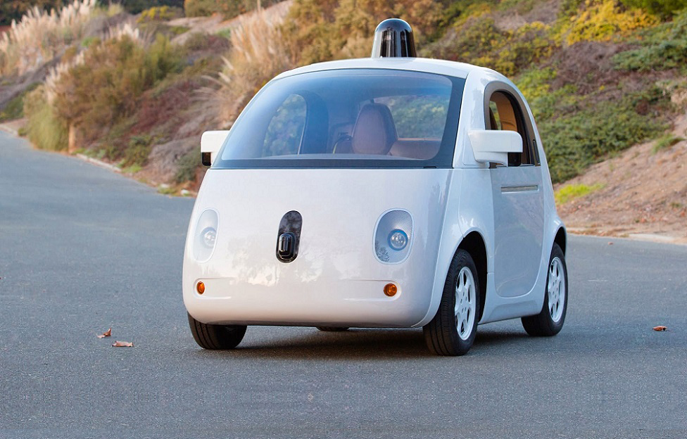
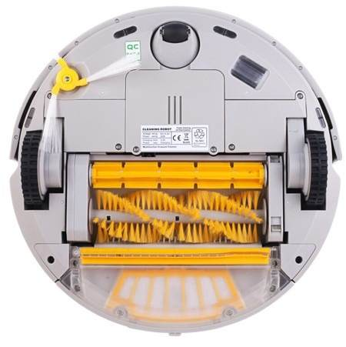
Outros Exemplos de Robôs

Slide 11
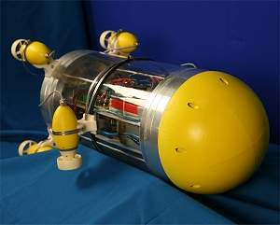
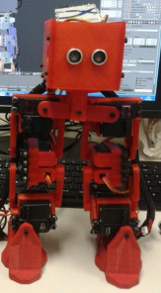
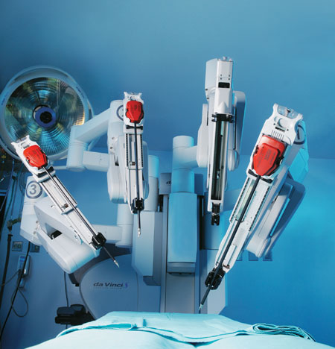
Outros Exemplos de Robôs

Slide 12
Por que Usar Robôs?
Trabalhos repetitivos e cansativos.
Trabalhos perigosos e que afetam à saúde.
Acesso à lugares inacessíveis.
Uso doméstico e brinquedos.
Trabalhos muito difíceis e com alta precisão.

Slide 13
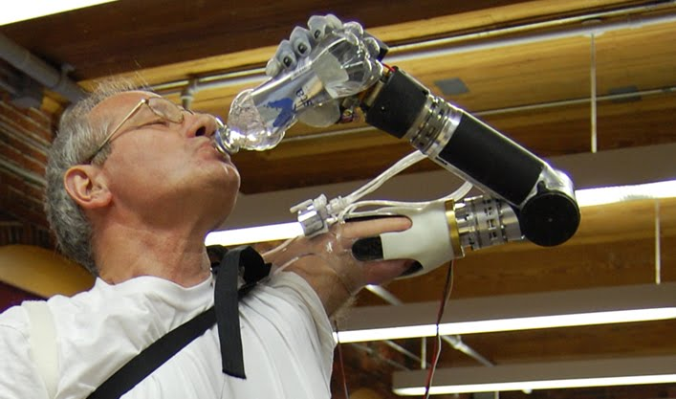
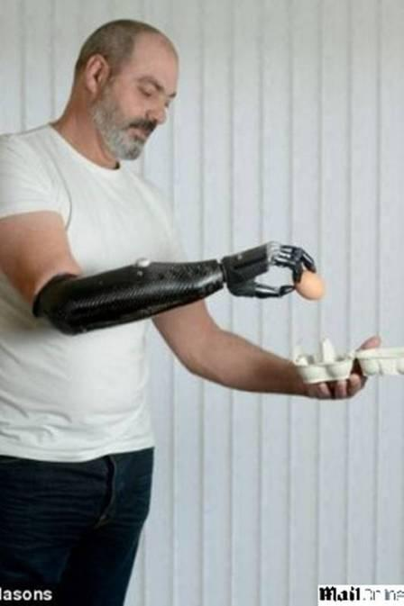
Futuro da Robótica

Slide 14
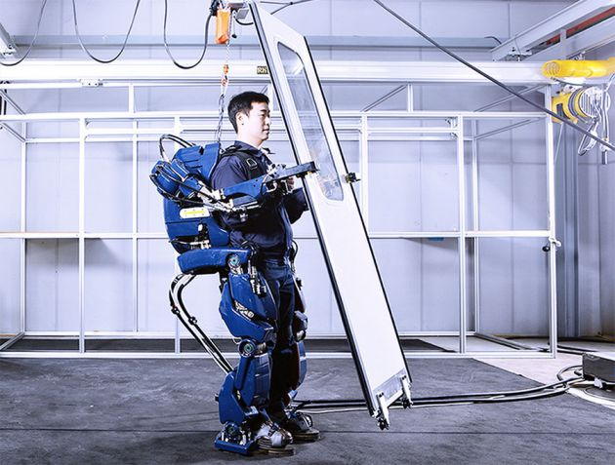
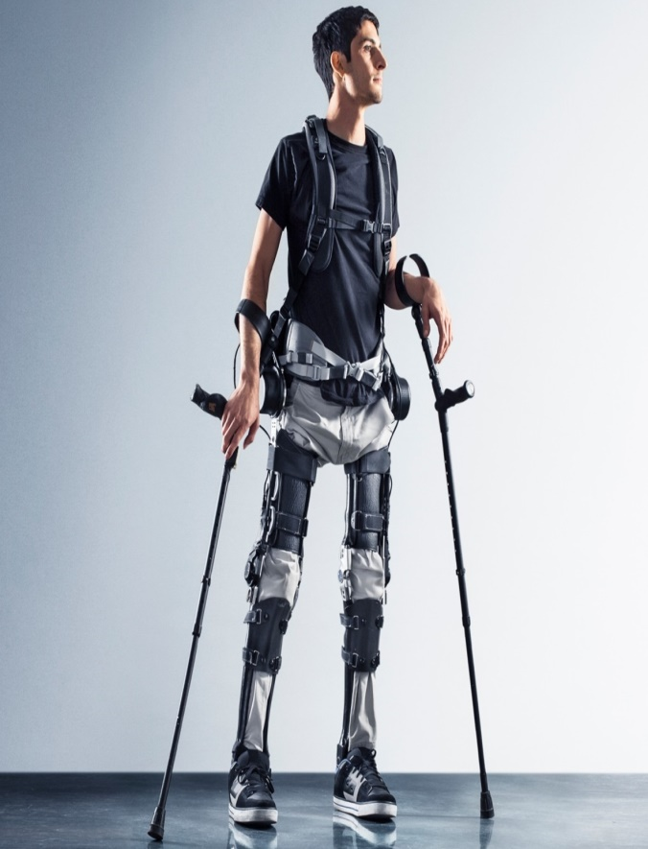
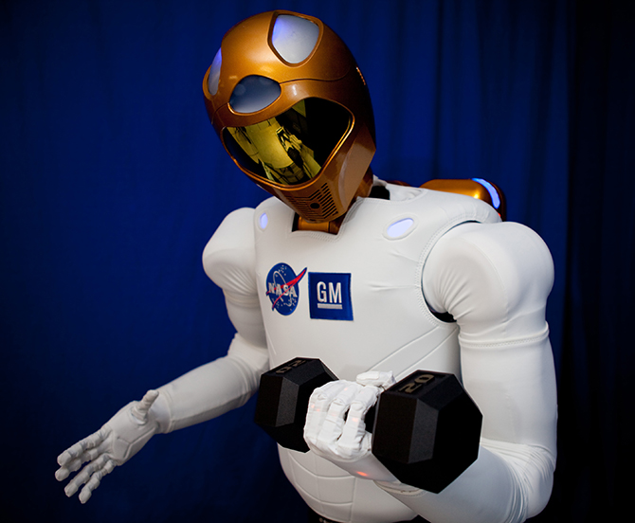
Futuro da Robótica

Slide 15
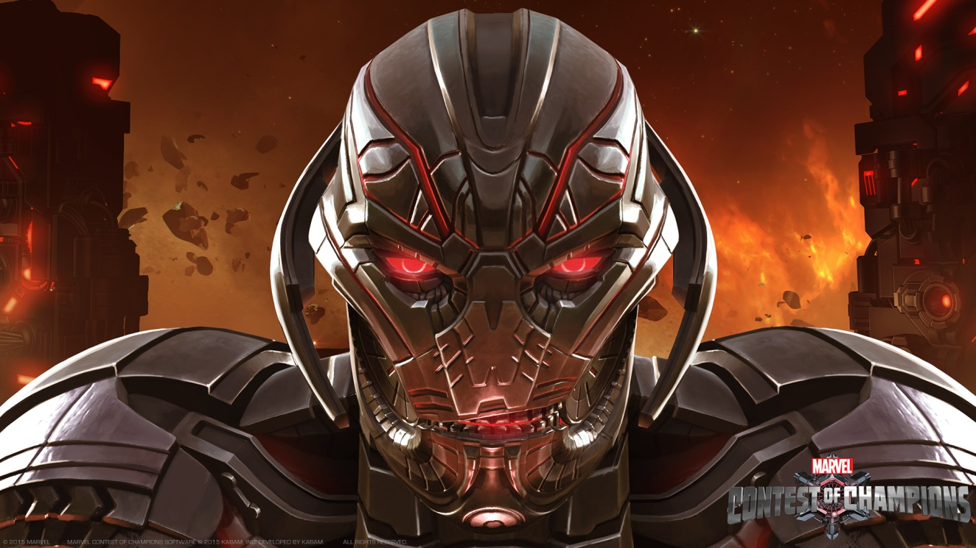
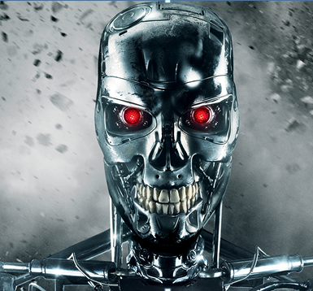
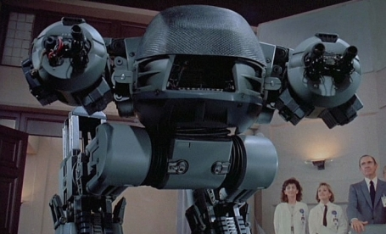
Os Robôs vão Dominar o Mundo?

Slide 16
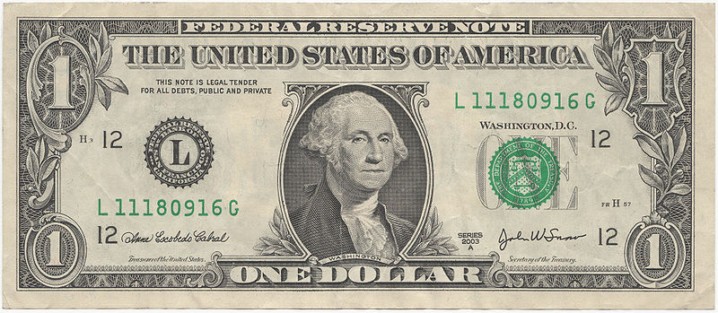
Os Maiores Desafios
Poder Computacional.
Inteligência Artificial.
Controle e Automação.
Custo.

Slide 17
Dúvidas?
☺

Slide 18
O que é Preciso para Começar a Estudar Robótica?
Conhecimento de Matemática
Controle e Automação
Conhecimento de Programação Inteligência Artificial
Conhecimento de Eletrônica Hardware
Boa vontade, esforço, estudo “por fora”, conhecimento de inglês

Slide 19
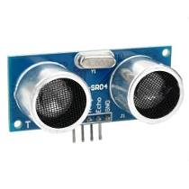
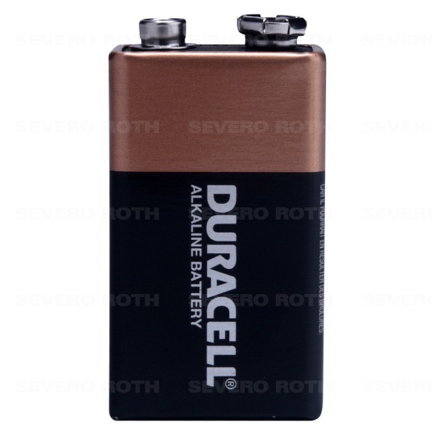
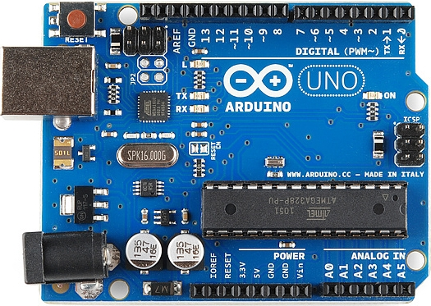
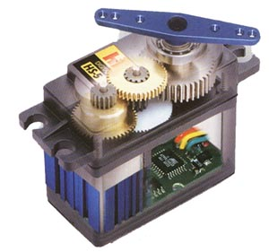
Como os Robôs funcionam?

Slide 20
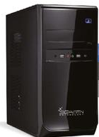
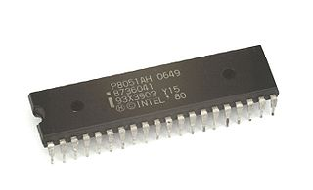
O que é um Micro-Controlaor?
Um pequeno computador dentro de um circuito integrado (CI).
Características: pouca memória, poder de processamento baixo, mais barato, pequeno, vários pinos digitais e analógicos.

Slide 21
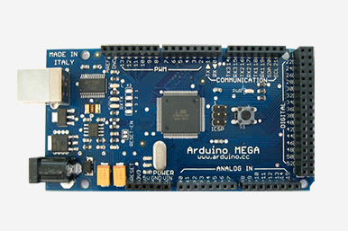
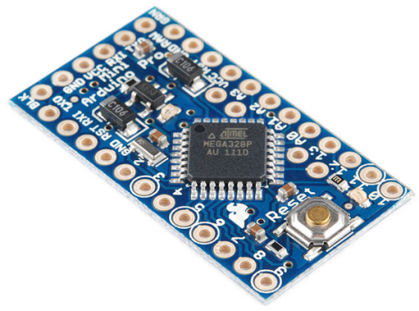
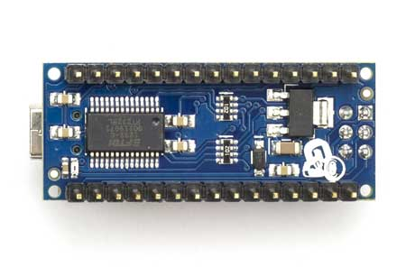
O Arduino
Uma plataforma de prototipagem eletrônica de hardware e de placa única.
Vários modelos: Arduino UNO, MEGA, NANO, LEONARDO, etc.
Utiliza Micro Controlador ATMEL AVR (quantidade de pinos e capacidade de computação e quantidade de memória variam com modelo).

Slide 22
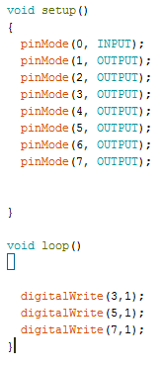
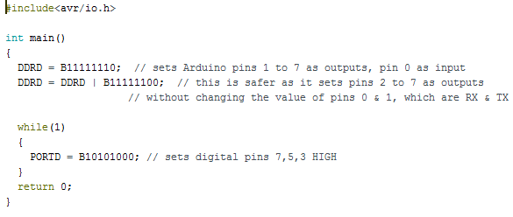
Por que o Arduino é tão famoso?
Barato e OPEN SOURCE.
Consequentemente, constante criação de novos modelos de hardware e software por usuários do mundo inteiro.
Possui um conjunto bibliotecas, chamda Wiring, que facilita a aprendizagem. Linguagem C/C++.

Slide 23
O que um Arduino pode fazer?
Controlar LEDs, Displays de 7 Segmentos, Displays de LCD.
Controlar motores.
Controlar diversos tipos de sensores.
Comunicação serial com computador, memórias externas e bluetooth (utilizando um módulo de bluetooth).
Etc.

Slide 24
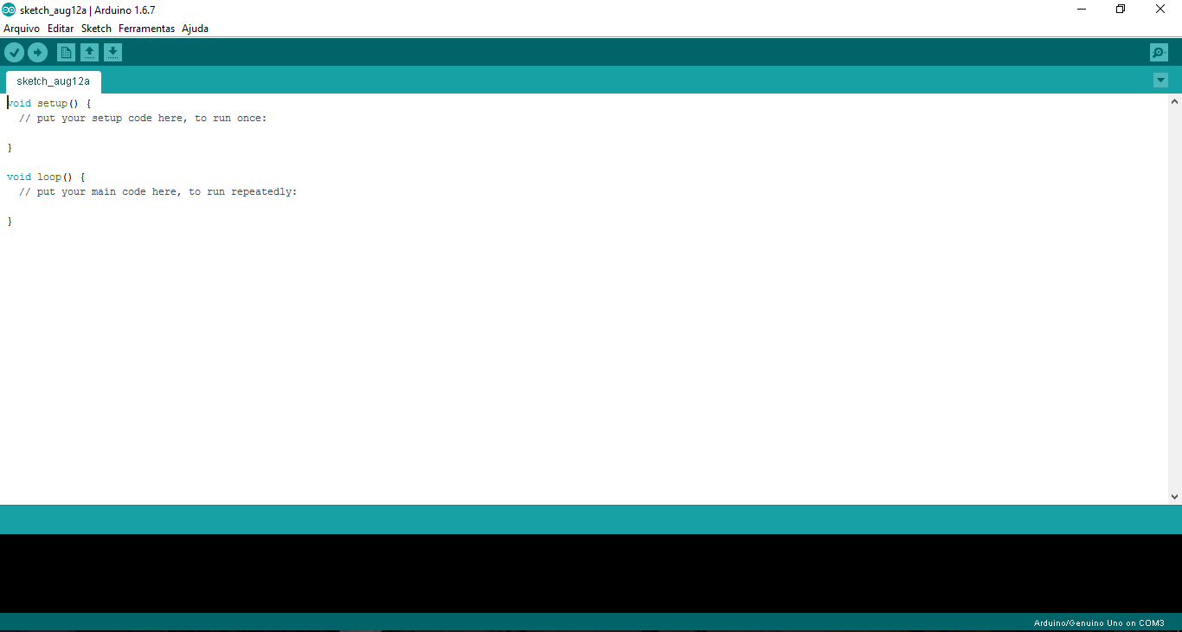
Como se programa um Arduino?

Slide 25
Estrutura de Código
Código é separado em duas funções: Setup() e Loop().
Void setup() : Função utilizada para fazer a configuração do arduino, quais pinos vão ser utilizados, como vão ser utilizados, definição de padrões de comunicação que serão utilizados no programa.
Void loop(): O “programa principal” ou “laço principal”. Onde é feita a computação de fato, escrita nos pinos, leitura da memória, cálculos, controle, etc.

Slide 26
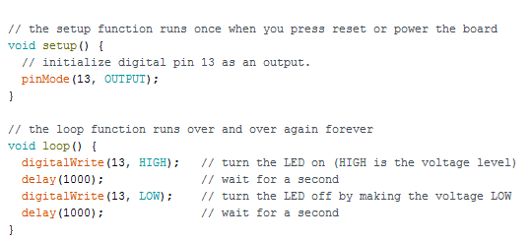
Exemplo de código em Arduino

Slide 27
Dúvidas?
☺

Slide 28
Estrutura do Curso
Revisão/Aula de Eletrônica básica.
Revisão/Aula de Programação em C/C++.
Aulas com simulador de Arduino: Escrita e leitura digital, leitura analógica, leitura e escrita serial, motores, sensores e comunicação à distância (bluetooth).
Projeto final: Carrinho seguidor de linha, carrinho de controle remoto, mão robótica, etc. A ESCOLHER.
Breve introdução à Inteligência Artificial.
Dúvidas/Sugestões?

Slide 29
Contato
E-mail: daniel.einloft@acad.pucrs.br
Facebook: Daniel Einloft

Slide 30
Obrigado!
☺

